Slide 1


MÔN: TIẾNG VIỆT
LỚP 2

Slide 2
Khởi động

Slide 3
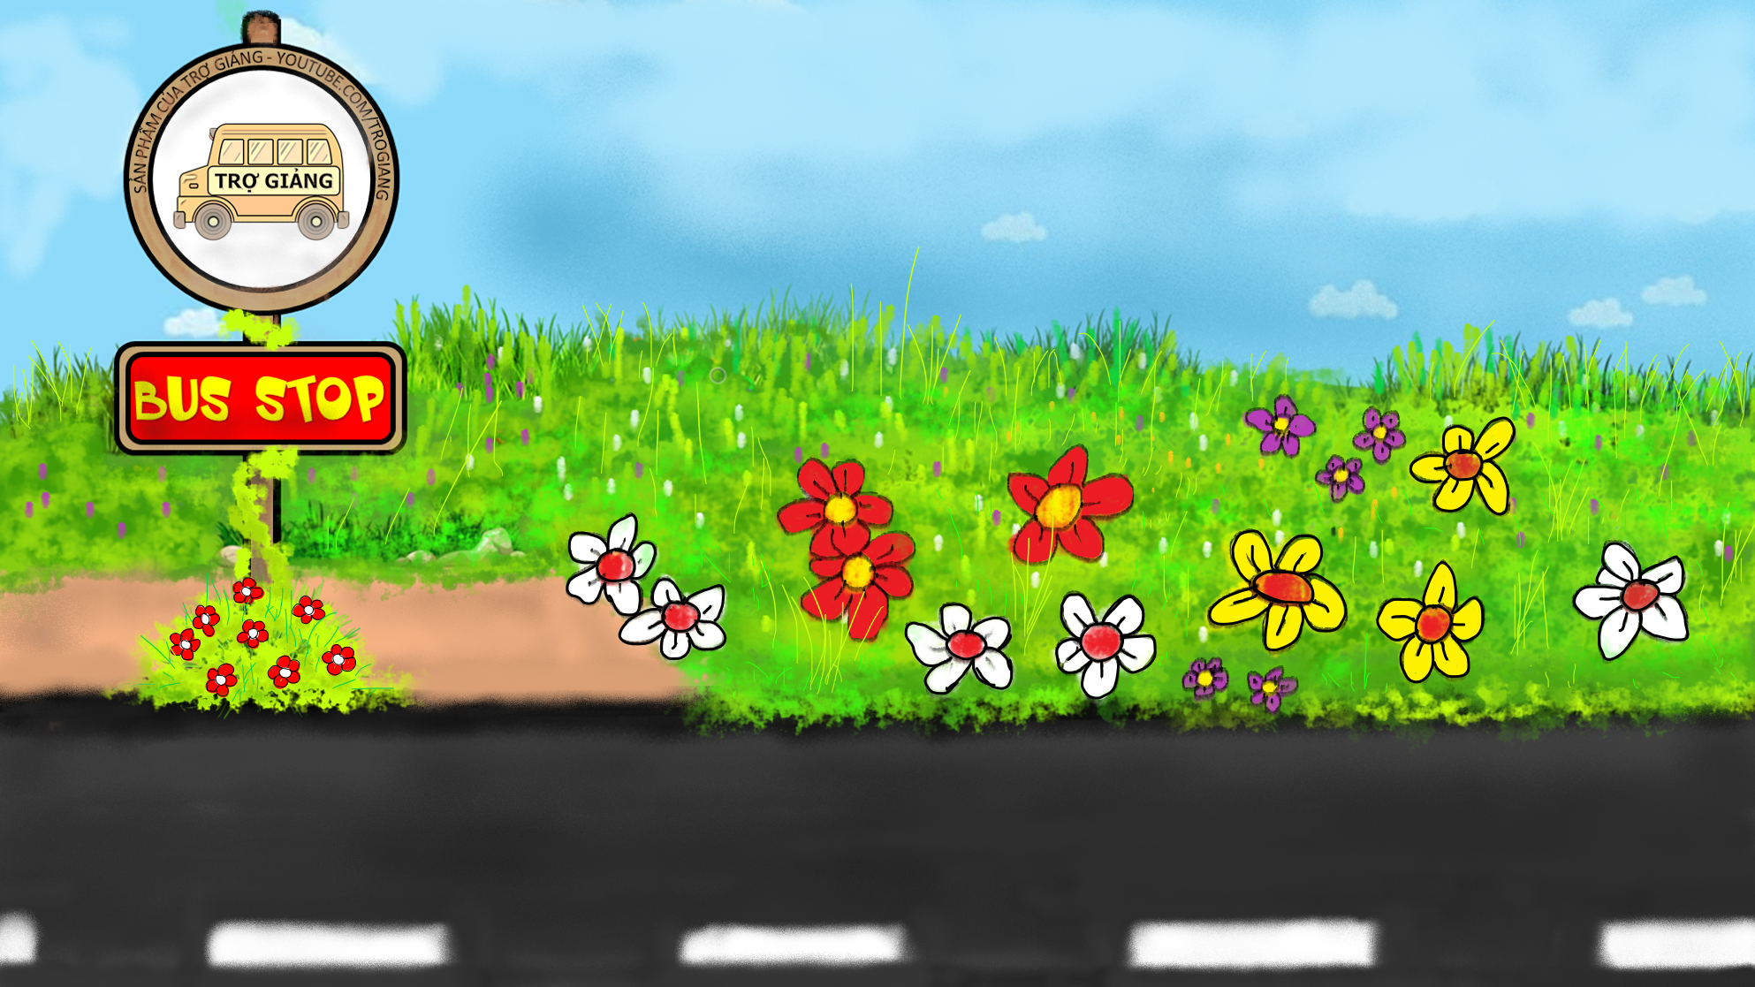







TRÒ CHƠI POWERPOINT
TRẠM XE BUÝT
PLAY

Slide 4

Tiết trước học bài gì?
Chữ A và những người bạn (Tiết 4)
RIGHT/ĐÚNG
WRONG/SAI

Slide 5


Niềm vui của em là gì?
Điều gì làm em không vui?
RIGHT/ĐÚNG
WRONG/SAI

Slide 6

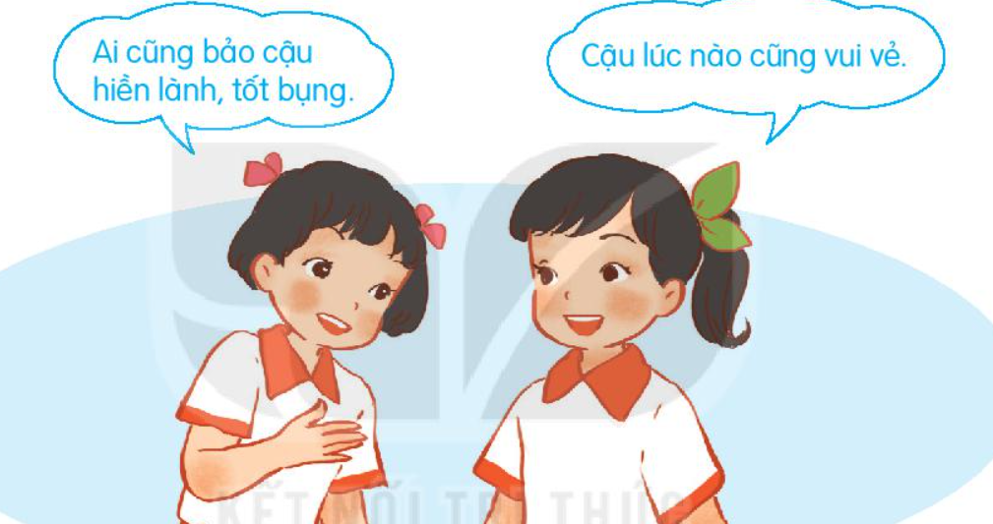
Quan sát tranh và cho biết các bạn khen nhau điều gì?
RIGHT/ĐÚNG
WRONG/SAI

Slide 7
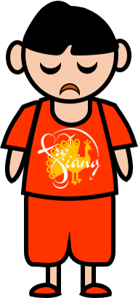

Em chơi thân với bạn nào?
Mọi người hay khen bạn ấy về điều gì?
Em muốn học tập đức tính nào của bạn?
RIGHT/ĐÚNG
WRONG/SAI

Slide 8


Đầu nhỏ mà có bốn chân.
Lưng đầy tên nhọn, khi cần bắn ngay.
Là con gì?
Con nhím
RIGHT/ĐÚNG
WRONG/SAI

Slide 9


Thứ ba ngày 19 tháng 11 năm 2024
Tiếng Việt
Bài 20: Đọc: Nhím nâu kết bạn.
  Tiết 1+ 2

Slide 10
Đọc

Slide 11
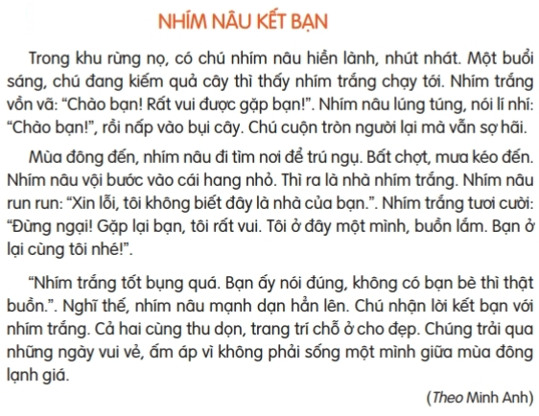
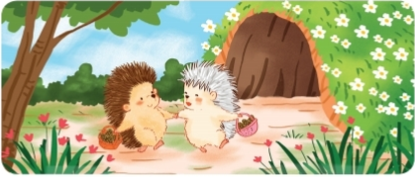
Đọc mẫu

Slide 12
NHÍM NÂU KẾT BẠN
Trong khu rừng nọ, có chú nhím nâu hiền lành, Một buổi sáng, chú đang kiếm quả Cây thì thấy nhím trắng chạy tới. Nhím trắng vồn vã: “Chào bạn! Rất vui được gặp bạn!”. Nhím nâu lúng túng, nói lí nhí: “Chào bạn!”, rồi nấp vào bụi cây. Chú cuộn tròn người lại mà vẫn sợ hãi.
Mùa đông đến, nhím nâu đi tìm nơi để . Bất chợt, mưa kéo đến. Nhím nâu vội bước vào cái hang nhỏ. Thì ra là nhà nhím trắng. Nhím nâu run run: “Xin lỗi, tôi không biết đây là nhà của bạn.”. Nhím trắng tươi cười: “Đừng ngại! Gặp lại bạn, tôi rất vui. Tôi Ở đây một mình, buồn lắm. Bạn ở lại cùng tôi nhé!”.
“Nhím trắng tốt bụng quả. Bạn ấy nói đúng, không có bạn bè thì thật buồn.” Nghĩ thế, nhím nấu mạnh dạn hẳn lên. Chú nhận lời kết bạn với nhím trắng. Cả hai cùng thu dọn,
chỗ ở cho đẹp. Chúng trải qua những ngày vui vẻ, ấm áp vì không phải sống một mình giữa mùa đông lạnh giá.
(Theo Minh Anh)
1
2
nhút nhát.
3
4
5
6
7
8
trú ngụ
9
10
11
12
13
14
15
16
17
18
trang trí
Đọc nối tiếp câu kết hợp luyện đọc từ khó

Slide 13

Luyện đọc từ khó
nhút nhát

Slide 14
Luyện đọc từ khó
nhút nhát
trú ngụ

Slide 15
Luyện đọc từ khó
nhút nhát
trú ngụ
Trang trí

Slide 16
NHÍM NÂU KẾT BẠN
Trong khu rừng nọ, có chú nhím nâu hiền lành, nhút nhát. Một buổi sáng, chú đang kiếm quả Cây thì thấy nhím trắng chạy tới. Nhím trắng vồn vã: “Chào bạn! Rất vui được gặp bạn!”. Nhím nâu lúng túng, nói lí nhí: “Chào bạn!”, rồi nấp vào bụi cây. Chú cuộn tròn người lại mà vẫn sợ hãi.
Mùa đông đến, nhím nâu đi tìm nơi để trú ngụ. Bất chợt, mưa kéo đến. Nhím nâu vội bước vào cái hang nhỏ. Thì ra là nhà nhím trắng. Nhím nâu run run: “Xin lỗi, tôi không biết đây là nhà của bạn.”. Nhím trắng tươi cười: “Đừng ngại! Gặp lại bạn, tôi rất vui. Tôi Ở đây một mình, buồn lắm. Bạn ở lại cùng tôi nhé!”.
“Nhím trắng tốt bụng quả. Bạn ấy nói đúng, không có bạn bè thì thật buồn.” Nghĩ thế, nhím nấu mạnh dạn hẳn lên. Chú nhận lời kết bạn với nhím trắng. Cả hai cùng thu dọn, trang trí chỗ ở cho đẹp.
(Theo Minh Anh)
1
2
3
4
5
6
7
8
9
10
11
12
13
14
15
16
17
18
Chúng trải qua những ngày vui vẻ, ấm áp vì không phải sống một
mình giữa mùa đông lạnh giá.
Đọc nối tiếp câu kết hợp luyện đọc câu dài

Slide 17
Luyện đọc câu dài
Chúng trải qua những ngày vui vẻ, ấm áp vì không phải sống một mình giữa mùa đông lạnh giá.

Slide 18
NHÍM NÂU KẾT BẠN
1
Trong khu rừng nọ, có chú nhím nâu hiền lành, nhút nhát. Một buổi sáng, chú đang kiếm quả Cây thì thấy nhím trắng chạy tới. Nhím trắng vồn vã: “Chào bạn! Rất vui được gặp bạn!”. Nhím nâu lúng túng, nói lí nhí: “Chào bạn!”, rồi nấp vào bụi cây. Chú cuộn tròn người lại mà vẫn sợ hãi.
2
Mùa đông đến, nhím nâu đi tìm nơi để trú ngụ. Bất chợt, mưa kéo đến. Nhím nâu vội bước vào cái hang nhỏ. Thì ra là nhà nhím trắng. Nhím nâu run run: “Xin lỗi, tôi không biết đây là nhà của bạn.”. Nhím trắng tươi cười: “Đừng ngại! Gặp lại bạn, tôi rất vui. Tôi Ở đây một mình, buồn lắm. Bạn ở lại cùng tôi nhé!”.
3
“Nhím trắng tốt bụng quả. Bạn ấy nói đúng, không có bạn bè thì thật buồn.” Nghĩ thế, nhím nấu mạnh dạn hẳn lên. Chú nhận lời kết bạn với nhím trắng. Cả hai cùng thu dọn, trang trí chỗ ở cho đẹp. Chúng trải qua những ngày vui vẻ, ấm áp vì không phải sống một mình giữa mùa đông lạnh giá.
(Theo Minh Anh)
Đọc nối tiếp đoạn kết hợp giải nghĩa từ

Slide 19

GIẢI NGHĨA TỪ
vồn vã
niềm nở nhiệt tình khi trò chuyện với người khác

Slide 20
GIẢI NGHĨA TỪ
vồn vã
niềm nở nhiệt tình khi trò chuyện với người khác
trú ngụ
sinh sống tạm ở một nơi nào đó

Slide 21
NHÍM NÂU KẾT BẠN
1
Trong khu rừng nọ, có chú nhím nâu hiền lành, nhút nhát. Một buổi sáng, chú đang kiếm quả Cây thì thấy nhím trắng chạy tới. Nhím trắng vồn vã: “Chào bạn! Rất vui được gặp bạn!”. Nhím nâu lúng túng, nói lí nhí: “Chào bạn!”, rồi nấp vào bụi cây. Chú cuộn tròn người lại mà vẫn sợ hãi.
2
Mùa đông đến, nhím nâu đi tìm nơi để trú ngụ. Bất chợt, mưa kéo đến. Nhím nâu vội bước vào cái hang nhỏ. Thì ra là nhà nhím trắng. Nhím nâu run run: “Xin lỗi, tôi không biết đây là nhà của bạn.”. Nhím trắng tươi cười: “Đừng ngại! Gặp lại bạn, tôi rất vui. Tôi Ở đây một mình, buồn lắm. Bạn ở lại cùng tôi nhé!”.
3
“Nhím trắng tốt bụng quả. Bạn ấy nói đúng, không có bạn bè thì thật buồn.” Nghĩ thế, nhím nấu mạnh dạn hẳn lên. Chú nhận lời kết bạn với nhím trắng. Cả hai cùng thu dọn, trang trí chỗ ở cho đẹp. Chúng trải qua những ngày vui vẻ, ấm áp vì không phải sống một mình giữa mùa đông lạnh giá.
(Theo Minh Anh)

Slide 22
Đọc toàn bài

Slide 23
TRẢ LỜI CÂU HỎI

Slide 24
NHÍM NÂU KẾT BẠN
Trong khu rừng nọ, có chú nhím nâu hiền lành, nhút nhát. Một buổi sáng, chú đang kiếm quả Cây thì thấy nhím trắng chạy tới. Nhím trắng vồn vã: “Chào bạn! Rất vui được gặp bạn!”. : “Chào bạn!”, rồi
. Chú
Mùa đông đến, nhím nâu đi tìm nơi để trú ngụ. Bất chợt, mưa kéo đến. Nhím nâu vội bước vào cái hang nhỏ. Thì ra là nhà nhím trắng. Nhím nâu run run: “Xin lỗi, tôi không biết đây là nhà của bạn.”. Nhím trắng tươi cười: “Đừng ngại! Gặp lại bạn, tôi rất vui. Tôi Ở đây một mình, buồn lắm. Bạn ở lại cùng tôi nhé!”.
“Nhím trắng tốt bụng quả. Bạn ấy nói đúng, không có bạn bè thì thật buồn.” Nghĩ thế, nhím nấu mạnh dạn hẳn lên. Chú nhận lời kết bạn với nhím trắng. Cả hai cùng thu dọn, trang trí chỗ ở cho đẹp.
(Theo Minh Anh)
Nhím nâu lúng túng, nói lí nhí
nấp vào bụi cây
cuộn tròn người lại mà vẫn sợ hãi.
1. Chi tiết nào cho thấy nhím nâu rất nhút nhát?

Slide 25
NHÍM NÂU KẾT BẠN
Trong khu rừng nọ, có chú nhím nâu hiền lành, nhút nhát.
Nhím trắng vồn vã: “Chào bạn! Rất vui được gặp bạn!”. Nhím nâu lúng túng, nói lí nhí: “Chào bạn!”, rồi nấp vào bụi cây. Chú cuộn tròn người lại mà vẫn sợ hãi.
Nhím nâu run run: “Xin lỗi, tôi không biết đây là nhà của bạn.”. Nhím trắng tươi cười: “Đừng ngại! Gặp lại bạn, tôi rất vui. Tôi Ở đây một mình, buồn lắm. Bạn ở lại cùng tôi nhé!”.
“Nhím trắng tốt bụng quả. Bạn ấy nói đúng, không có bạn bè thì thật buồn.” Nghĩ thế, nhím nấu mạnh dạn hẳn lên. Chú nhận lời kết bạn với nhím trắng. Cả hai cùng thu dọn, trang trí chỗ ở cho đẹp.
(Theo Minh Anh)
Lần 1:
Một buổi sáng, chú đang
kiếm quả Cây thì thấy nhím trắng chạy tới.
Lần 2:
Mùa đông đến, nhím nâu đi tìm nơi để trú ngụ. Bất chợt, mưa kéo đến. Nhím nâu
vội bước vào cái hang nhỏ. Thì ra là nhà nhím trắng.
2. Kể về những lần nhím trắng và nhím nâu gặp nhau?

Slide 26
3. Theo em, vì sao nhím nâu nhận lời kết bạn cùng nhím trắng?
Nhím nâu nhận lời kết bạn cùng nhím trắng vì thấy nhím trắng tốt bụng, thân thiện, vui vẻ... và nhận ra không có bạn bè thì rất buồn.
4. Nhờ đâu nhím trắng và nhím nâu có những ngày mùa đông vui vẻ, ấm áp?
Nhím trắng và nhím nâu có những ngày mùa đông vui vẻ, ấm áp nhờ sự mạnh dạn của nhím nâu.

Slide 27
Luyện tập theo văn bản đọc

Slide 28
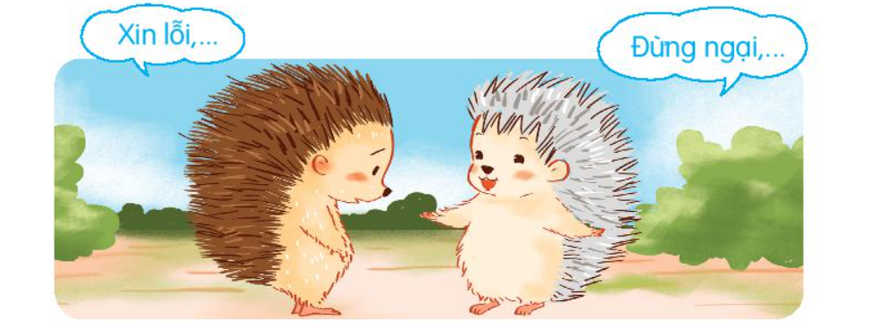
1. Đóng vai Nhím trắng, Nhím nâu trong lần gặp lại để nói tiếp các câu?
Hoạt động cá nhân

Slide 29
2. Đóng vai Bình và An để nói và đáp lời xin lỗi trong tình huống: Bình vô tình va vào An, làm An ngã.
Hoạt động cá nhân
Bình: Bạn cho mình xin lỗi nhé! Bạn có sao không?
An: Tớ không sao, lần sau bạn chú ý hơn nha!

Slide 30

  Tiết 3

Slide 31
Viết

Slide 32
Thứ năm ngày 21 tháng 11 năm 2024
Tiếng Việt
Nghe - viết: Nhím nâu kết bạn.
Thấy nhím trắng tốt bụng, nhím nâu đã nhận lời kết bạn. Cả hai cùng trang trí chỗ ở cho đẹp. Chúng trải qua những ngày vui vẻ, ấm áp vì không phải sống một mình giữa mùa đông lạnh giá.

Slide 33
2. Chọn g hoặc gh thay cho ô vuông
- Suối gặp bạn rồi
Góp thành sông lớn
Sông đi ra biển
Biển thành mênh mông
(Theo Nguyễn Bao)
- Quả gấc nào mà chín
Cũng gặp được mặt trời
(Theo Nguyễn Đức Quang)
Hoạt động cá nhân
- Nắng ghé vào cửa lớp
Xem chúng em học bài
(Theo Nguyễn Xuân Sanh)
Khi đứng trước các âm “i , ê, e” thì viết âm gh.
Khi nào viết gh?
Khi nào viết g?
Khi đứng trước các âm còn lại o, a, ư,… thì viết âm g.

Slide 34
3. Chọn a hoặc b
Làm việc cá nhân
a. Tìm từ có tiếng chứa iu hoặc ưu.
ưu: lưu luyến, bưu thiếp, cứu giúp, hạt lựu, mưu trí, sưu tầm, tựu trường...
iu: ríu rít, nâng niu, buồn thiu, cái rìu, bĩu môi, khẳng khiu, nặng trĩu, dễ chịu,...
b. Tìm từ có tiếng chứa iên hoặc iêng
iên: mái hiên, cô tiên, tiến bộ, cửa biển, con kiến,...
iêng: chao liệng, ngả nghiêng, siêng năng, lười biếng,...

Slide 35
  Tiết 4

Slide 36
Thứ năm ngày 21 tháng 11 năm 2024
Tiếng Việt
Từ ngữ chỉ đặc điểm, hoạt động. Câu nêu hoạt động.

Slide 37
Luyện tập

Slide 38






Thế nào là từ ngữ chỉ hoạt động?
1. Xếp các từ ngữ dưới đây vào nhóm thích hợp
Từ ngữ chỉ hoạt động
Từ ngữ chỉ đặc điểm
Thế nào là từ ngữ chỉ đặc điểm?

Slide 39
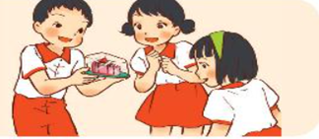
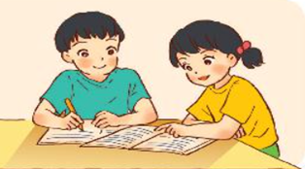
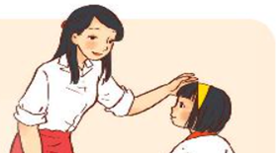
chia sẻ
2. Chọn từ ngữ chỉ hoạt động đã tìm được ở bài tập 1 thay cho ô vuông:
a. Mẹ cho Hải cái bánh rất ngon. Hải mang đến cho Hà và Xuân cùng ăn. Mẹ khen: “Con biết
cùng bạn bè rồi đấy.”
b. Biết Hải ốm, phải nghỉ học, Xuân mang sách vở sang, giảng bài cho bạn. Hải xúc động vì bạn đã khi mình bị ốm.
giúp đỡ
c. Hải và Xuân đều muốn ngồi bàn đầu. Nhưng ở đó chỉ còn một chỗ. Xuân xin cô cho Hải được ngồi chỗ mới. Cô khen Xuân đã biết .
nhường bạn

Slide 40
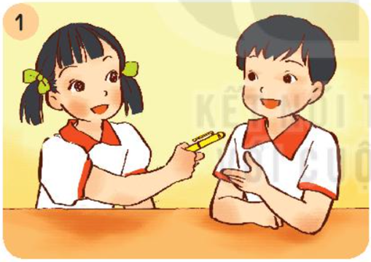
Quan sát tranh và nêu nội dung tranh
3. Đặt một câu nói về hoạt động của các bạn trong tranh:
Bạn Lan cho bạn Hải mượn bút.
Đặt một câu nói về hoạt động của các bạn trong tranh
Bạn Lan cho bạn Hải mượn bút.

Slide 41
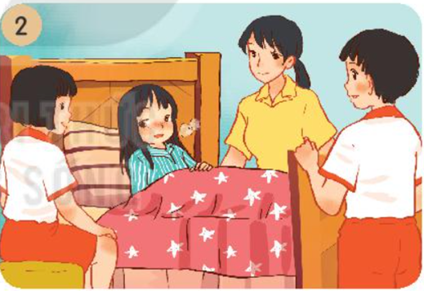
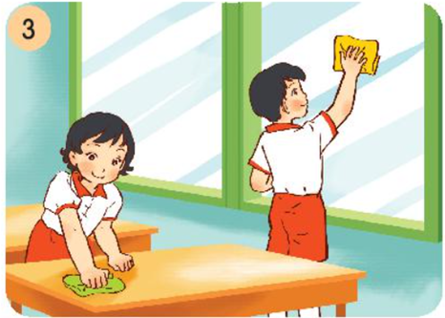
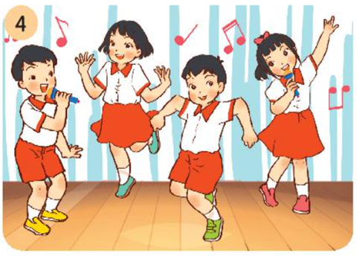
Hoạt động nhóm đôi

Slide 42
Thứ sáu ngày 22 tháng 11 năm 2024
Tiếng Việt
Viết đoạn văn kể về một giờ ra chơi.
  Tiết 5

Slide 43
Luyện tập

Slide 44
Kể tên một số hoạt động của học sinh trong giờ ra chơi.

Slide 45
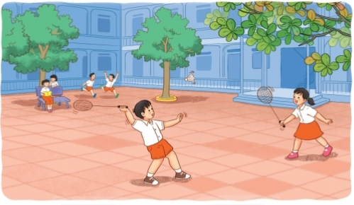
Hoạt động nhóm đôi
Quan sát tranh, nêu nội dung tranh
Kể tên một số hoạt động của học sinh trong giờ ra chơi.

Slide 46
2. Viết 3 - 4 câu kể về một giờ ra chơi ở trường em?
Gợi ý
Trong giờ ra chơi, em và các bạn thường chơi ở đâu?
Em và các bạn thường chơi trò chơi gì?
Em thích hoạt động nào nhất?
Em cảm thấy thế nào sau mỗi giờ ra chơi?

Slide 47
1/Trong giờ ra chơi, em và các bạn thường chơi ở sân trường. Nhóm thì chơi đá cầu. Nhóm thì chơi nhảy dây... Em cùng mấy bạn ngồi đọc truyện dưới các cây nấm. Các bạn trò chuyện rất sôi nổi. Giờ ra chơi tuy ngắn nhưng em cảm thấy rất vui vẻ.
2/Kết thúc 2 tiết học căng thẳng, chúng em được ra chơi. Sân trường rất đông vui, nhộn nhịp. Nhiều bạn ngồi ở ghế, dưới những cây nấm để đọc truyện. Em cùng mấy bạn chơi đá cầu. Tiếng cười vang vọng khắp sân trường. Giờ ra chơi rất vui và bổ ích.
3/Tiếng trống vang lên báo hiệu giờ ra chơi đã đến. Chúng em rủ nhau xuống sân trường chơi. Em và các bạn cùng nhau chơi bịt mắt bắt dê. Ai cũng cảm thấy hào hứng, vui vẻ. Giờ ra chơi tuy ngắn nhưng rất bổ ích.
4/Giờ ra chơi, em và các bạn thường chơi ngay tại lớp học. Em và một nhóm bạn ngồi trong lớp chơi đố vui. Một số bạn đứng ở hành lang để trò chuyện. Có nhóm bạn lại chơi cá sấu lên bờ. Ai cũng cảm thấy hào hứng, vui vẻ. Giờ ra chơi tuy ngắn nhưng rất bổ ích.

Slide 48
  Tiết 6

Slide 49
Đọc mở rộng

Slide 50
Thứ sáu ngày 22 tháng 11 năm 2024
Tiếng Việt
Đọc mở rộng: Viết hoạt động của học sinh ở trường.
  Tiết 9

Slide 51
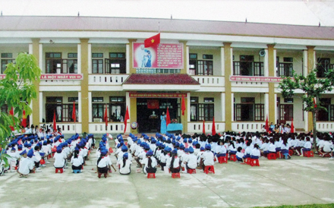
1. Tìm đọc một số bài viết về hoạt động của học sinh ở trường?

Slide 52
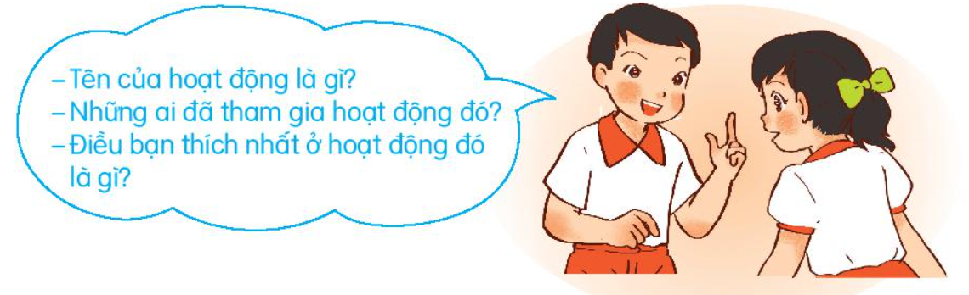
2. Nói với bạn về hoạt động mà em yêu thích?
Thảo luận nhóm

Slide 53
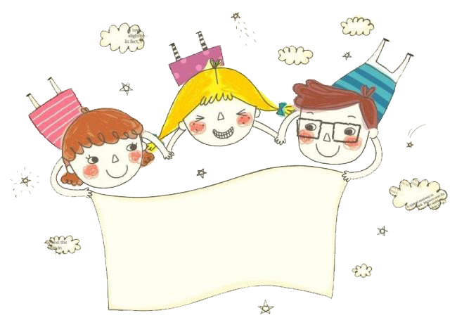
Củng cố bài học
Notes:
Bài giảng thiết kế bởi: Hương Thảo - tranthao121004@gmail.com

Slide 54







TIẾT HỌC KẾT THÚC
Chúc các em chăm ngoan học giỏi
.
HẸN GẶP LẠI

